Slide 1




SOMOS ARBUSTA |
¿Qué es GitHub?
Ejercitación GIT-GITHUB

Slide 2

INFO GENERAL |
Es una red para almacenar tus repositorios, sería un repositorio de repositorios. Es uno de los tantos disponibles en internet, y el más popular. GitHub **NO** es lo mismo que Git, aunque funcionen muy bien juntos. Github es un lugar donde podés compartir tu código o encontrar otros proyectos. También actúa como portfolio para cualquier código en el que hayas trabajado.

Slide 3
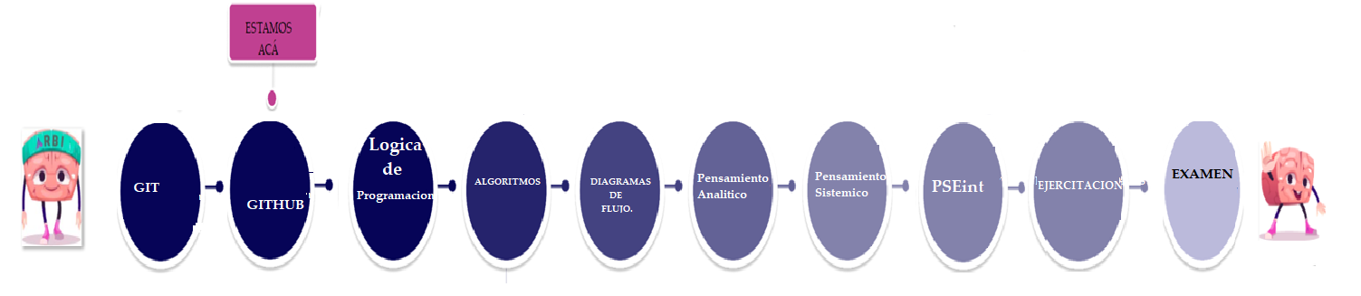

LÍNEA DE TIEMPO |

Slide 4





Homework: Git|
Pre-requisitos
* Crear una cuenta en [Github.com](https://www.github.com/).
* Si usas una computadora con Windows, puedes instalar la terminal de comandos _git-bash_ haciendo click [acá](https://git-for-windows.github.io/).
* Si usas Mac, `git` viene pre-instalado y puedes acceder desde la terminal pulsando ⌘+Espacio y escribiendo "terminal". Puedes asegurarte de que git está instalado escribiendo `which git` en la terminal y pulsando Enter, si aparece la ruta de un archivo está todo correcto. En algunas ocasiones, podrías ser redireccionado a la descarga de la línea de comandos de Xcode, sigue las instrucciones.
* Si usas Linux, tal vez necesites instalar git accediendo a tu terminal e ingresado `apt-get install git`
* Si tienes problemas instalando Git, este recurso puede servir de ayuda: [https://git-scm.com/book/en/v2/Getting-Started-Installing-Git](https://git-scm.com/book/en/v2/Getting-Started-Installing-Git)

Slide 5
Comandos básicos de terminal
Usaremos la "terminal" o "línea de comandos" durante tu tiempo en devJump. Si estás en una computadora con Mac o Linux, deberías tener la terminal y git ya instalados. Si estás en una máquina con Windows, te recomendamos instalar ["git-bash"](https://git-for-windows.github.io/).
Dentro de nuestra terminal podemos: revisar nuestra estructura de archivos, añadir, eliminar y modificar archivos, y muchas cosas más. La terminal es una herramienta muy poderosa para los desarrolladores y vas a usarla mucho en tu carrera profesional. Al principio puede parecer aterrador, pero con el tiempo terminarás disfrutando su uso, así que es mejor acostumbrarse ahora. Para comenzar, aprenderemos los comandos "básicos":
"List": Nos permite ver el contenido de la carpeta donde nos encontramos.
```bash
$ ls
```
"Change Directory": Nos permite movernos a una nueva carpeta o "directorio"
```bash
$ cd [carpeta]
```
"Make Directory": Crea una nueva carpeta en el directorio donde nos encontramos actualmente.
```bash
$ mkdir [nombre de la carpeta]
```
"Touch" creará un nuevo archivo.
```bash
$ touch [nombre del archivo]
```
"Remove": Elimina permanentemente un archivo. ¡CUIDADO! Esto traspasa cualquier "papelera de reciclaje" que exista en el sistema y elimina los archivos PERMANENTEMENTE. Como nota, esto no eliminará carpetas, necesitamos un comando especial para eso que aprenderemos más adelante.
```bash
$ rm [nombre del archivo]
```

Slide 6

Ejercicio|
En este ejercicio crearemos un nuevo repositorio en Github y a partir de la linea de comandos crearemos un nuevo archivo y lo agregaremos a nuestro nuevo repositorio.
Iniciaremos creando una carpeta desde la consola llamada: "CarpetadevJump"
Para ello primero iremos al escritorio y abriremos git bash
Luego escribe:
```bash
mkdir CarpetadevJump
```
y presiona Enter. ¡Felicitaciones, has creado un directorio!

Slide 7
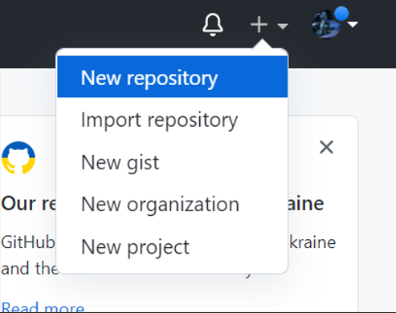
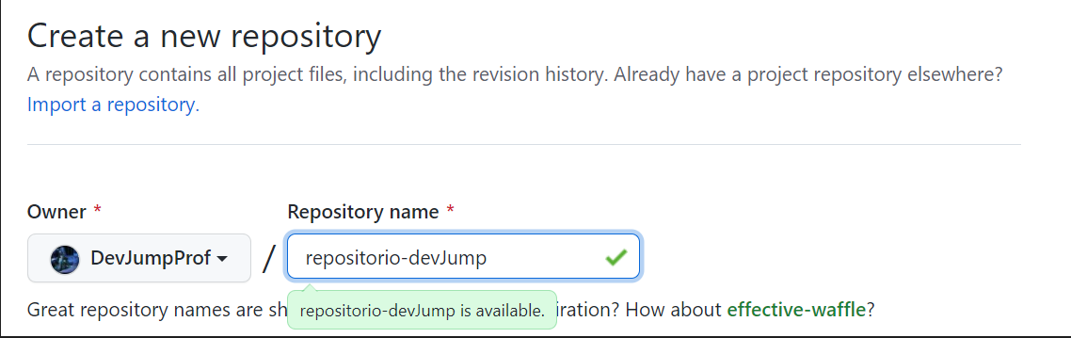
Crear un Repositorio|
Entra a github.com y logueate con tu usuario.
Luego en la parte de arriba a la derecha
buscá el signo '+' y elegí 'new repository'.
En la nueva pantalla, vas a tener que seleccionar el nombre de tu nuevo repo. Crea un repo que se llame: `repositorio-devJump`. Podes agregarle una descripción también, pero no es obligatoria.
Luego elegí la visibilidad del proyecto como público (para tener repos privados tenes que pagar el premium de github).
Por último haz clic en **Crear repositorio**.
Listo ya tenes tu propio repo. Ahora vas a poder clonarlo con las intrucciones de más abajo.

Slide 8
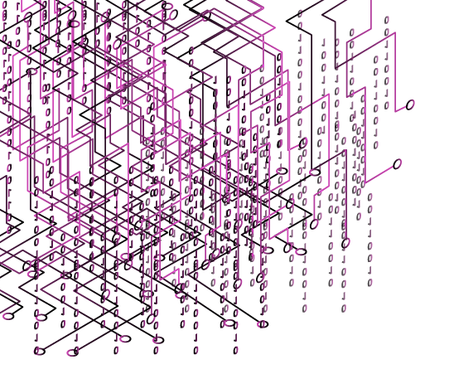


Clonar|
Para poder trabajar en un proyecto debes clonarlo (descargarlo) a tu máquina local. Para ello, accede al repositorio que creaste en tu cuenta, y haz click en el botón de la esquina superior derecha que dice "Clonar o descargar". Un dropdown aparecerá y podemos clickear en el icono del clipboard para copiar la dirección del repo. O, si el repo esta vacio vas a ver en el medio de la pantalla la URL con la dirección de tu repositorio.
Una vez tengas la dirección copiada, abre una terminal en el escritorio y escribe lo siguiente:
```bash
$ cd CarpetadevJump
$ git clone [dirección copiada]
```
Esto descargará el repositorio y tendrás disponible una copia local guardada en tu máquina.
DAA
DIGITAL INTERACTION

Slide 9
Comandos de git|
Durante estas lecciones interactuaremos con git a través de la terminal. En el futuro, podrías estar interesado en usar una interfaz visual/gráfica, pero durante estas lecciones necesitaremos usar la terminal para acceder a todas las funciones de git.
En este ejercicio, añadiremos un archivo a nuestro proyecto y crearemos un commit para cambiar la "memoria" de git.
A continuación, escribe lo siguiente en tu terminal:
```bash
$ cd repositorio-devJump
$ touch archivo-ejemplo.js
```
Esto añadirá un nuevo archivo llamado "archivo-ejemplo.js" a tu proyecto.
En este momento, podemos usar el comando de git "status", esto nos mostrará los cambios hechos en el repositorio local. Usa "status" si no estás seguro de que algo haya funcionado y necesitas saber qué pasó.
```bash
$ git status
```
Deberías ver algo parecido a estas líneas:
```bash
$ git status
On branch main
No commits yet
Untracked files:
(use "git add <file>..." to include in what will be committed)
archivo-ejemplo.js
nothing added to commit but untracked files present (use "git add" to track)
```
DAA
DIGITAL INTERACTION

Slide 10
Comandos de git|
Esto nos dice que tenemos un archivo que ha cambiado, pero todavía no ha sido guardado en el historial de git.
Para hacer esto, usaremos el comando "add":
```bash
git add archivo-ejemplo.js
```
Esto agregó nuestros cambios al historial. Ahora, para guardar el historial, usaremos el comando "commit". Commit agarrará todos nuestros cambios y los guardará en el historial de git. Para futuras referencias, podrás añadir un mensaje acerca de los cambios hechos, esto facilitará ir atrás en el historial y encontrar los cambios que vos (o cualquiera) busque en el futuro en caso de necesitarlo. Siempre es una buena idea hacer una descripción clara y concisa de los cambios. Un _shorthand_ para añadir un mensaje, es usar la bandera (flag) "-m" y escribir el mensaje a continuación usando comillas.
```bash
git commit -m 'Agregado nuevo archivo, archivo-ejemplo.js'
```
La terminal te preguntará tu usuario y contraseña (En el caso de la contraseña cuando la estemos escribiendo por consola, por cuestiones de seguridad no se verá lo que estamos escribiendo).
git config --global user.email "you@example.com"
Escribimos estos datos y a continuación ingresamos nuevamente el commit
```bash
git commit -m 'Agregado nuevo archivo, archivo-ejemplo.js'
DAA
DIGITAL INTERACTION

Slide 11
Comandos de git|
```
Ahora que guardamos nuestros cambios localmente, vamos a querer compartir esos cambios en Github. Para ello, usaremos "push":
```bash
git push
```
```bash
Counting objects: 5, done.
Delta compression using up to 8 threads.
Compressing objects: 100% (4/4), done.
Writing objects: 100% (5/5), 2.97 KiB | 0 bytes/s, done.
Total 5 (delta 1), reused 0 (delta 0)
remote: Resolving deltas: 100% (1/1), completed with 1 local object.
To git@github.com:[your username]/Precourse.git
cccc682..283b9dd master -> master
```
¡Felicitaciones, acabas de subir tu primer git commit!
Verificalo en la WEB https://github.com/
```
DAA
DIGITAL INTERACTION

Slide 12
Integridad|
Todo en Git es verificado mediante una suma de comprobación (__checksum__ en inglés) antes de ser almacenado, y es identificado a partir de ese momento mediante dicha suma. __Esto significa que es imposible cambiar los contenidos de cualquier archivo o directorio sin que Git lo sepa.__
El mecanismo que usa Git para generar esta suma de comprobación se conoce como hash SHA-1. Se trata de una cadena de 40 caracteres hexadecimales (0-9 y a-f), y se calcula en base a los contenidos del archivo o estructura de directorios. Un hash SHA-1 tiene esta pinta:
```
24b9da6552252987aa493b52f8696cd6d3b00373
```
Verás estos valores hash por todos lados en Git, ya que los usa con mucha frecuencia. De hecho, Git guarda todo no por nombre de archivo, sino por el valor hash de sus contenidos.
Vamos a distinguir dos directorios, primero el _directorio de git_: que es donde almacena los metadatos y la base de datos de tu proyecto, y segundo el _directorio de trabajo_ que es una copia de una versión del proyecto en particular. Estos archivos se sacan de la base de datos comprimida en el directorio de Git, y se colocan en disco para que los puedas usar o modificar. Los archivos dentro del _directorio de trabajo_ pueden estar en unos de los siguientes _estados_:
DAA
DIGITAL INTERACTION

Slide 13
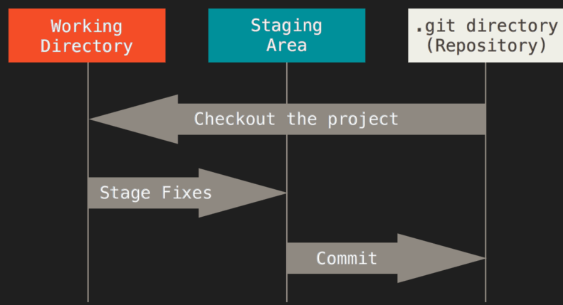
Estados|
Git tiene tres estados principales en los que se pueden encontrar tus archivos:
* __committed__: significa que los datos están almacenados de manera segura en tu base de datos local.
* __modified__: significa que has modificado el archivo pero todavía no lo has commiteado a tu base de datos.
* __staged__: significa que has marcado un archivo modificado en su versión actual para que vaya en tu próxima commiteada.
DAA
DIGITAL INTERACTION

Slide 14
Estados|
Hay un archivo simple, generalmente contenido en tu directorio de Git, llamado que almacena información acerca de lo que va a ir en tu próxima confirmación, al contenido de este archivo. O al archivo mismo se lo conoce como __staging area__.
Sabiendo esto, el flujo de trabajo básico en Git sería algo así:
* Modificas una serie de archivos en tu _directorio de trabajo_.
* _Stageas_ los archivos, añadiendolos a tu __staging area__ o área de preparación.
* Commiteas o Confirmas los cambios, lo que toma los archivos tal y como están en el área de preparación, y almacena esas instantáneas de manera permanente en tu directorio de Git.
> Si una versión concreta de un archivo está en el directorio de Git, se considera confirmada (__committed__). Si ha sufrido cambios desde que se obtuvo del repositorio, y ha sido añadida al área de preparación, está preparada (__staged__). Y si ha sufrido cambios desde que se obtuvo del repositorio, pero no se ha preparado (no se incluyó en el área de preparación), está modificada (__modified__).
DAA
DIGITAL INTERACTION

Slide 15
EXTRA|
Github.com
[Github.com](https://github.com) es una red para almacenar tus repositorios, esencialmente es un repositorio de repositorios. Es uno de los tantos disponibles en internet, y el más popular. Git != Github, aunque funcionen muy bien juntos. Github es un lugar donde puedes compartir tu código o encontrar otros proyectos. También actúa como portfolio para cualquier código en el que hayas trabajado. Si planeas ser un desarrollador deberías tener cuenta en Github. Usaremos Github extensivamente durante tu tiempo en devJump.
## Lectura recomendada:
* [Git: sitio oficial](https://git-scm.com/)
* [Github: tutorial oficial](https://try.github.io/levels/1/challenges/1)
* [Git: tutorial oficial](https://git-scm.com/docs/gittutorial)

Slide 16










Gracias
por participar
/arbustait
WWW.ARBUSTA.NET
Notes:
Agregar e mail al thank you

